Slide 1
FORMATION INITIALE DES CONSEILLERS ET DES MANAGERS DE CAREER CENTER
MODULE : MOBILISER LES JEUNES A TRAVERS LES RESEAUX SOCIAUX

Slide 2
Pourquoi choisir les réseaux sociaux pour attirer les jeunes?
Comment attirer les jeunes sur les réseaux sociaux?
Comment renforcer la stratégie de communication en ligne?
Mesurer la performance de nos plateformes digitales
Moyens de mobilisation des jeunes du Career Center UHIIC

Slide 3
Pourquoi choisir les réseaux sociaux pour attirer les jeunes?

Slide 4
Les réseaux sociaux pour mobiliser les jeunes
82% des utilisateurs Facebook au Maroc sont âgés entre 13 et 34 ans*. Il y a donc de fortes chances pour que les jeunes ciblés par le Career Center y soient, d’où l’intérêt de soigner sa présence sur Facebook mais aussi sur LinkedIn en forte expansion au Maroc depuis quelques années !
94% des utilisateurs des réseaux sociaux au Maroc y accèdent via mobile !

Slide 5
II. Comment attirer les jeunes sur les réseaux sociaux?

Slide 6
Ce qu’il faudrait publier sur les pages des Career Centers
Les informations sur la vie du Career Center (ateliers, formations, événements...)
Des conseils et des outils pour accroître l’employabilité (cf. contenus Career Center Virtuel) ou venant d’autres sources
Des campagnes de mobilisation destinées à booster ou à accompagner les activités du Career Center
Des messages créant de la convivialité sur la page
Du contenu qui répond aux besoins des jeunes
Des jeux concours pour motiver les jeunes et les encourager à interagir avec le contenu de la page

Slide 7
Ce qu’il faudrait éviter de publier sur les pages des Career Centers
En revanche, la page Facebook du Career Center ne doit pas :
Se contenter de promouvoir uniquement le Career Center
Etre le relai d’informations sur la vie générale de l’université/centre de formation professionnelle
Se faire l’écho d’informations qui n’ont aucun rapport avec l’employabilité

Slide 8

Collaborer avec des influenceurs
Un influenceur est une personne qui utilise les réseaux sociaux et/ou tout autre support de communication en ligne pour diffuser ses opinions auprès des internautes.
Il est important de collaborer avec un influenceurs parce qu’il est capable d’influencer et de modifier les modes de consommation de ces derniers grâce à sa popularité.
Comment collaborer avec un influenceur?
Identifier les influenceurs en phase avec les valeurs du Career Center
Evaluer la popularité de l’influenceur et définir la nature de la collaboration
Prendre contact avec l’influenceur et le convaincre de collaborer avec le Career Center

Slide 9
Tester et définir les bons moments de publication
La tranche 12h-13h
La tranche demi-journée à 15h
La fin de journée à partir de 19h

Slide 10
III. Comment renforcer la stratégie de communication en ligne?

Slide 11
10
règles d’or d’une gestion Réussie

Slide 12
Les 10 règles d’or d’une gestion Réussie
1. Publier régulièrement
5. Varier les contenus visuels : carrousel, album, diaporama, etc.
2. Préférer les textes courts
6. Choisir les photos avec précaution
= cohérentes avec les objectifs et la cible voulue
9. Interagir avec la communauté et ne pas se contenter de promouvoir le Career Center
3. Veiller au timing de publication
7. Vidéos : Préférer les publications avec les vidéos « natives » (directement sur Facebook)
10 Suivre et évaluer l’impact de sa page
4. Privilégier les contenus visuels : vidéos / photos
8. Solliciter l'opinion de la communauté

Slide 13
6
RECOMMANDATIONS

Slide 14
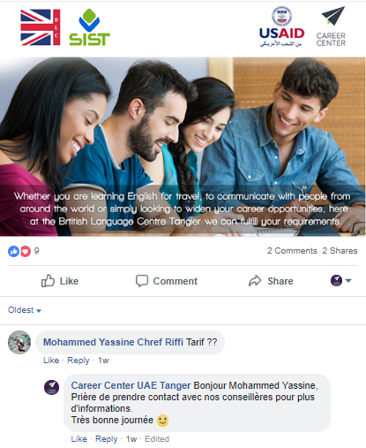
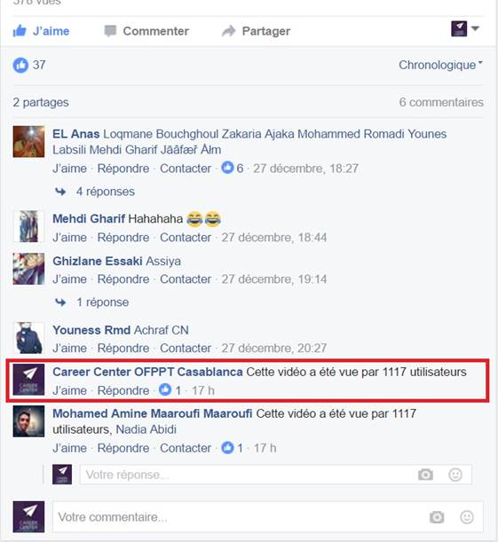
Nos 6 recommandations !
Susciter l’engagement des utilisateurs en interagissant avec eux et en répondant à leurs demandes

Slide 15
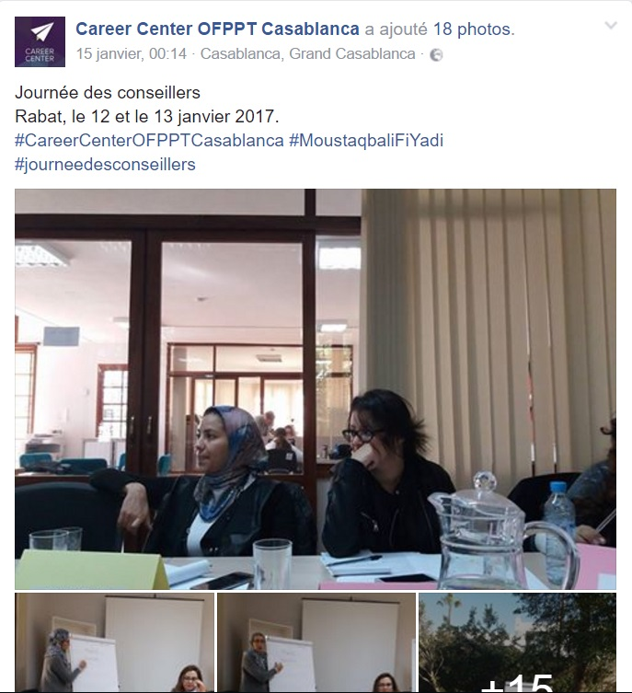
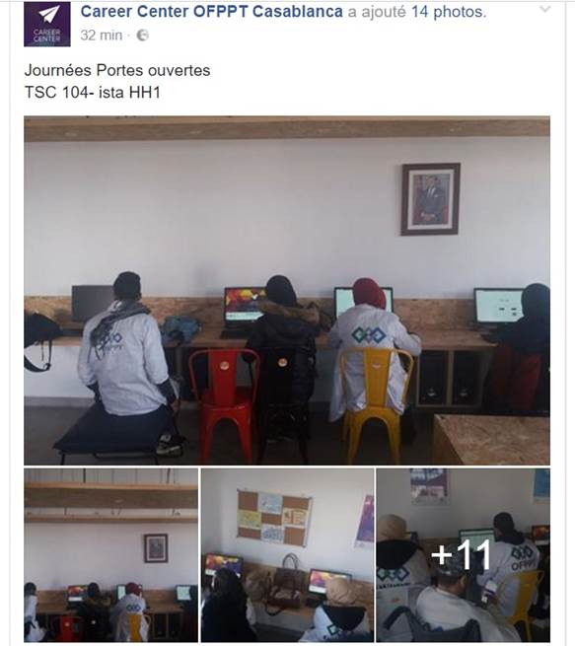
Nos 6 recommandations !
Faire attention aux textes accompagnant les photos/vidéos

Slide 16

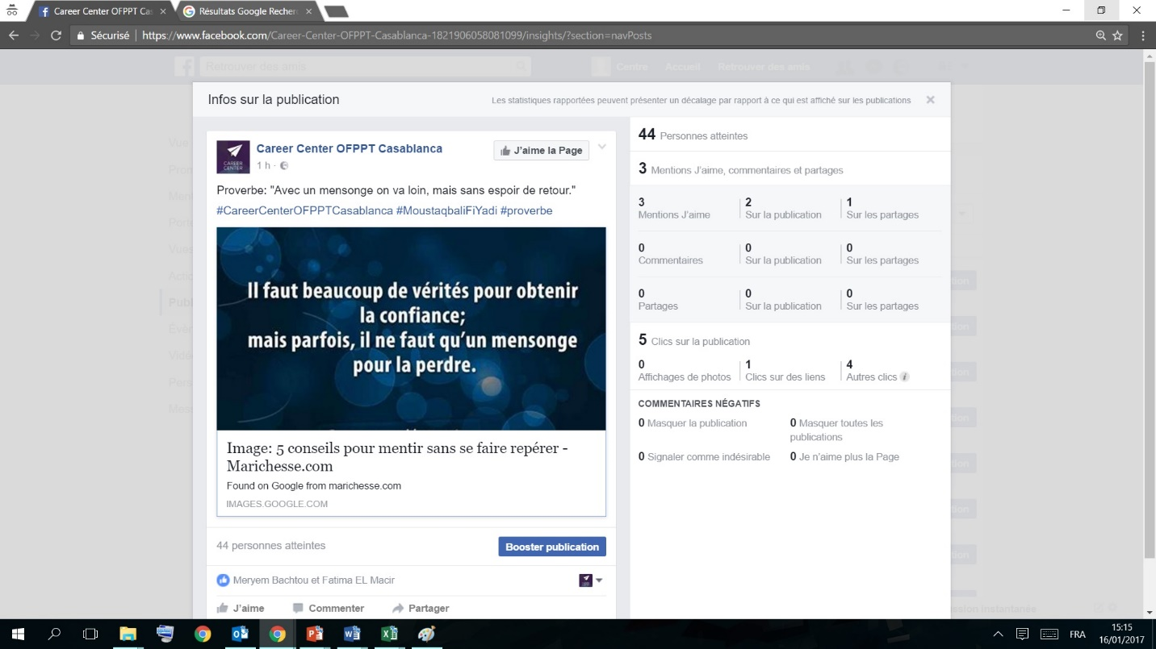
Nos 6 recommandations !
Bien choisir des photos de bonne qualité et cohérentes aux objectifs des Career Centers

Slide 17
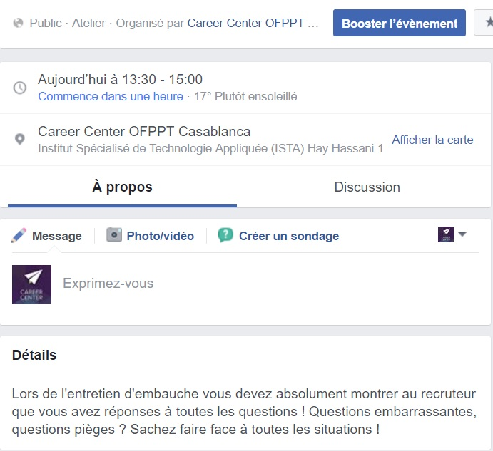
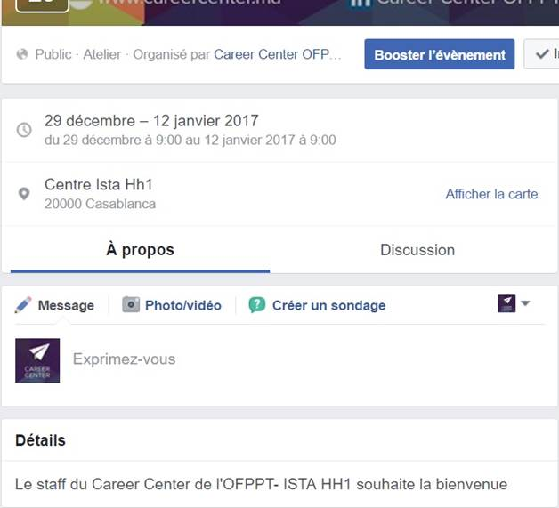
Nos 6 recommandations !
Veiller à ce que les paramétrages de nos événements créés et publications soient bien ajustés

Slide 18


Nos 6 recommandations !
Adopter le réflexe de reproduire une partie des posts quotidiens de Facebook sur LinkedIn

Slide 19

Nos 6 recommandations !
Infiltrer davantage de Darija dans nos textes
Eviter d’écrire Darija en caractères latins, exemple :
Fnadarkoum, Chnou ghadi y9edem likoum Career Center ?

Slide 20
IV. Mesurer la performance de nos plateformes digitales

Slide 21
Mesurer la performance de nos plateformes digitales
croissance
interaction
Évolution des abonnés
Données démographiques sur les abonnés
Participation avec un commentaire, like, partage, ou bien un clic sur la publication
portée
Nombre de personnes auxquelles les publications ont été diffusées

Slide 22
V. Moyens de mobilisation des jeunes du Career Center UHIIC

Slide 23
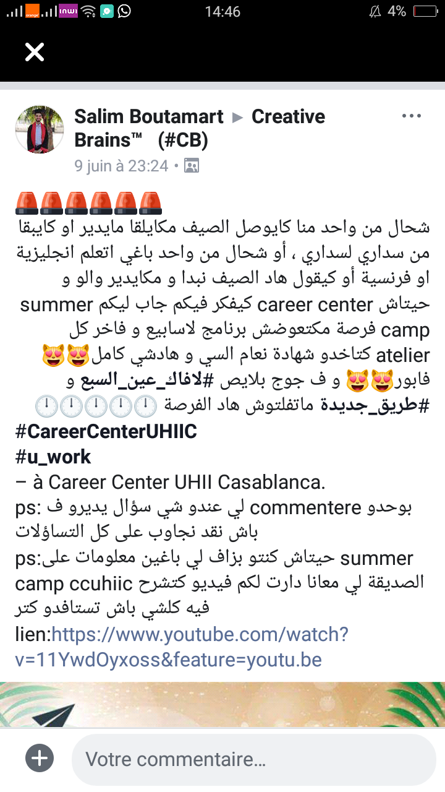
Example 1

Slide 24
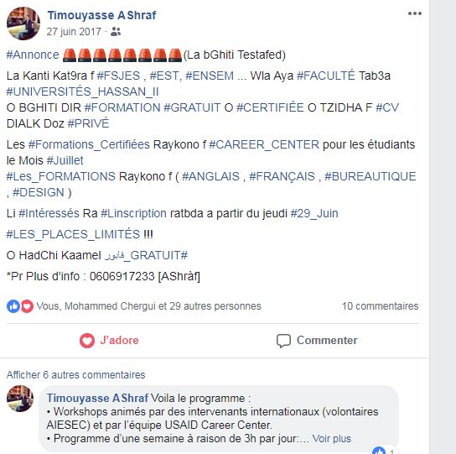
Example 2

Slide 25

Example 3

Slide 26

Example 4

Slide 27
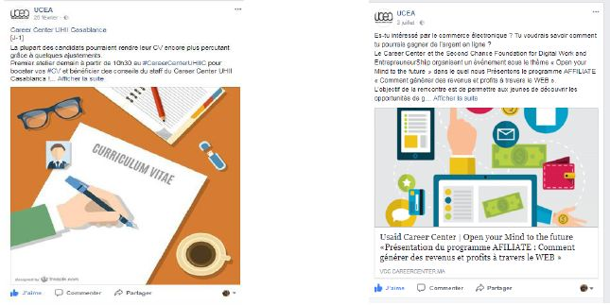
Example 5

Slide 28

Example 6

Slide 29
Merci !

